Slide 1












Инвестиционный паспорт
Муниципальное
образование
«Хиславичский муниципальный округ»
Смоленской области
2025 год

Slide 2



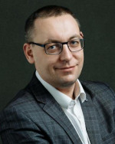

Хиславичский муниципальный округ
Смоленской
области
Обращение Главы муниципального образования
«Хиславичский муниципальный округ»
Смоленской области
Дорогие друзья!
Искренне рад возможности представить Вам инвестиционный паспорт муниципального образования «Хиславичский муниципальный округ» Смоленской области. Из года в год мы стараемся привлечь на нашу территорию как можно больше инвесторов, предлагая им уникальное сочетание целого ряда конкурентных преимуществ: красивейшие природные зоны, земельные и людские ресурсы.
Вашему вниманию представлена комплексная информация, демонстрирующая инвестиционный потенциал муниципального образования. Надеюсь, что представленный паспорт станет не только основным источником информации, но и путеводителем для деловых и предприимчивых людей, потенциальных инвесторов. Мы готовы к диалогу и рассмотрим все Ваши предложения по использованию свободных производственных площадей и земельных участков для организации новых производств и объектов социально-культурной сферы.
Место для фото
Шапкин
Сергей Александрович
Представленная информация даст возможность принять решение о начале работы в нашем муниципальном округе.
Мы заинтересованы в развитии наших партнерских отношений и приглашаем Вас к взаимовыгодному сотрудничеству!
Добро пожаловать в Хиславичский округ!
Министерство
2

Slide 3
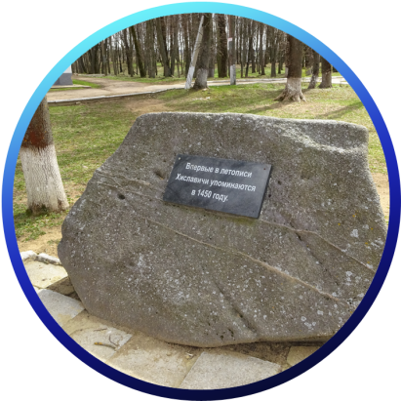
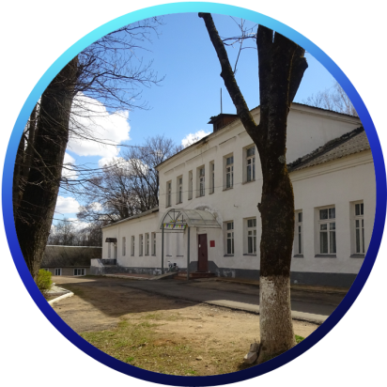


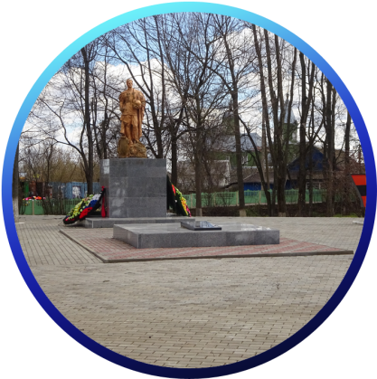
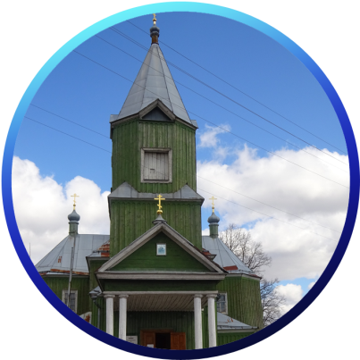
Хиславичский муниципальный округ
Смоленской
области
Историческая справка
Герб
Территорий района начала заселяться древнейшими людьми около шести тысячелетий назад. Об этом свидетельствуют археологические памятники: городища, селища, стоянки и курганы.
В XII веке Хославичи вошли в состав Смоленского княжества. В 1180 году внук князя Ростислав, Мстислав Романович, получил в управление мстиславльскую землю, в состав которого вошли и Хославичи.
Место для фото
Место для фото
В 1359 году Хославичская земля вошла в состав Великого княжества Литовского. С начала XVII века на протяжении почти 200 лет местечко Хиславичи и окрестные земли принадлежали старинному дворянскому роду Салтыковых.
Перед Великой Отечественной войной в районе работали спиртзаводы, льнозавод, фосфоритный рудник, трикотажная , портняжная и веревочная артели.
Место для фото
Место для фото
1526
1772
1924
1928
Первое упоминание Хиславич
в летописи
Хиславичи отходят к Российской Империи
Переход Хиславич в состав Рославльского уезда
Хиславичи стал райцентром Смоленской области
Министерство
3

Slide 4
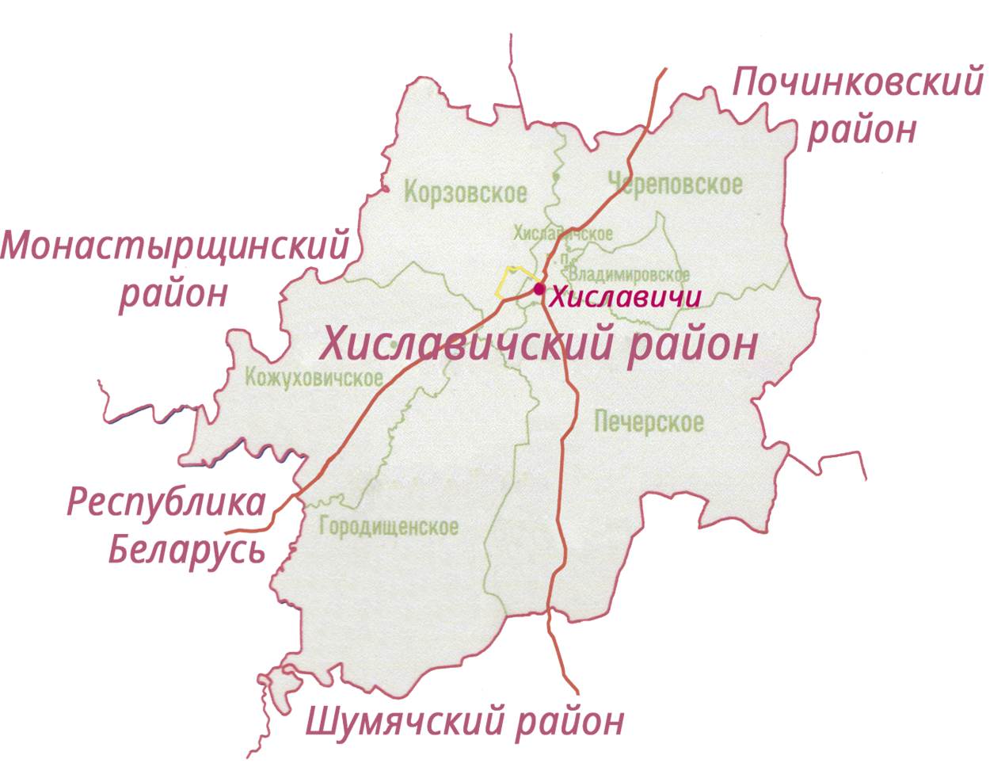


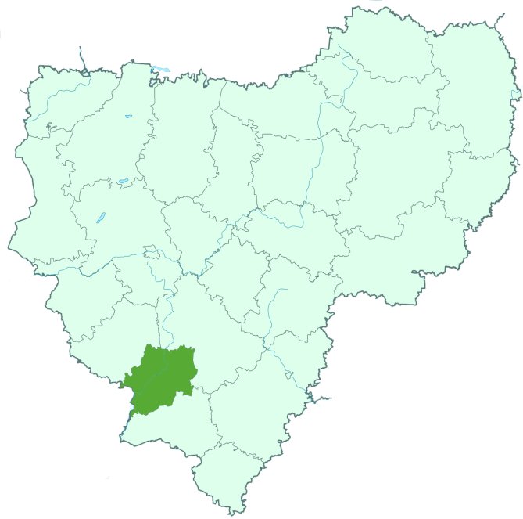
Хиславичский муниципальный округ
Смоленской
области
Герб
Хиславичский муниципальный округ сегодня
Общая площадь
1 161 кв.км
Население
6,268 тыс.чел.
Министерство
4

Slide 5


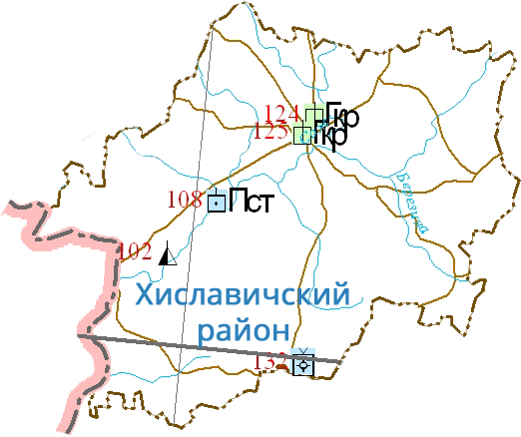




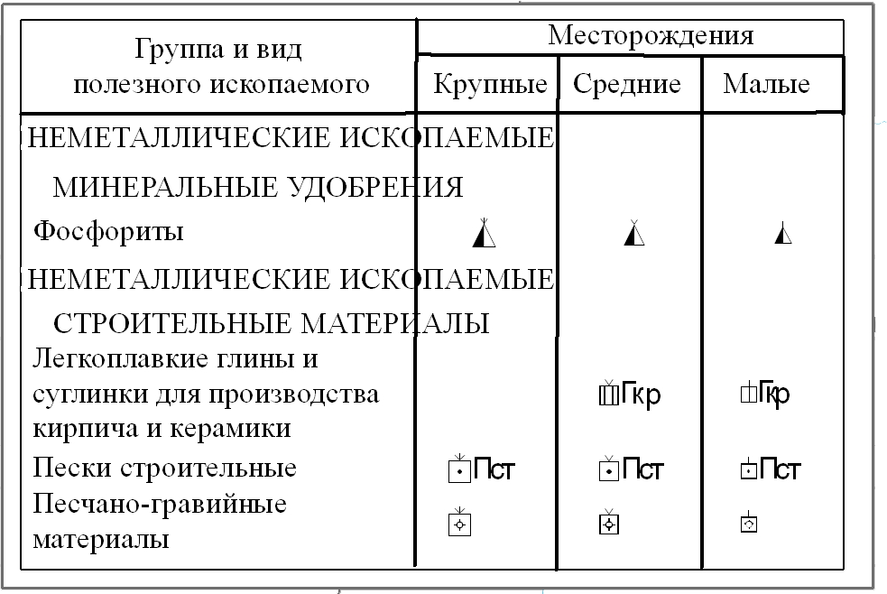
Хиславичский муниципальный округ
Смоленской
области
Природные ресурсы
Герб
С севера района на юго-запад протекает река Сож (левый приток Днепра). Правобережная часть района дренируется небольшими речками.
Большая часть территории Хиславичского района расположена в пределах Сожско – Остёрской низины, представляющей собой плоскую и слабоволнистую равнину. На северо-западе в пределы района заходят отроги Смоленской возвышенности.
Климат района мягкий умеренно – континентальный. Наиболее холодный месяц - январь, наиболее теплый – июль.
В районе есть залежи песка и песчано–гравийных грунтов. Из строительных материалов имеются глины и суглинки. Запасы известкового туфа на территории района представлены тремя месторождениями: «Лыза –1», «Лыза-2» и «Коханово». Запасы фосфоритов на территории Хиславичского района расположены на участках: «Романек», «Стайки» Сожского месторождения.
Министерство
5

Slide 6








Хиславичский муниципальный округ
Смоленской
области
Социально-экономическое
развитие
Герб
Среднемесячная
заработная
плата
работников
Объем отгруженных товаров собственного производства, выполненных работ и услуг по всем видам экономической деятельности
Оборот
розничной
торговли
43,24
тыс. руб.
67%
108,33
млн. руб.
48,2%
656,4
млн. руб.
128,1%
к средне-
областному
уровню
к уровню
2023 года
к уровню
2023 года
Естественная убыль
составила
Динамика отчислений
105 чел.
2023 год
2024 год
Уровень безработицы
Объем доходов
0,46 %
292,1 млн. руб.
< на 215,3 млн. руб.
Численность
трудоспособного
населения
Объем расходов
281,0 млн. руб.
< на 236,6 млн. руб.
3,498 тыс. чел.
Министерство
6

Slide 7



Хиславичский муниципальный округ
Смоленской
области
Герб
Инвестиции
Объем инвестиций в основной капитал
Структура инвестиций в основной капитал
381,68
млн. руб.
6
Реализующихся инвестиционных проекта
10
Министерство
7

Slide 8



Хиславичский муниципальный округ
Смоленской
области
Герб
Инвестиционный потенциал
Приоритетные направления инвестирования
Сельское хозяйство
Развитие молочно-мясного животноводства и сопутствующих высокотехнологических отраслей промышленной переработки.
Освоение залежных, неэффективно используемых земель.
Производство экологически чистой продукции (овощеводство, садоводство), ориентированной на внутренний рынок.
Строительство
Жилищное строительство, в том числе льготное для молодых специалистов и многодетных семей.
Строительство жилья эконом-класса, отвечающего стандартам ценовой доступности, энергоэффективности и экологичности.
Туризм
Организация работы сувенирных лавок, разработка и изготовление сувенирной, туристической продукции.
Строительство и развитие гостиничных комплексов, баз отдыха, кенпинговых зон.
Министерство
8

Slide 9





Хиславичский муниципальный округ
Смоленской
области
ИНВЕСТИЦИОННАЯ КАРТА
Герб
Площадки с/х
назначения
Площадки промышленного
назначения
Туризм и отдых
Министерство
9

Slide 10
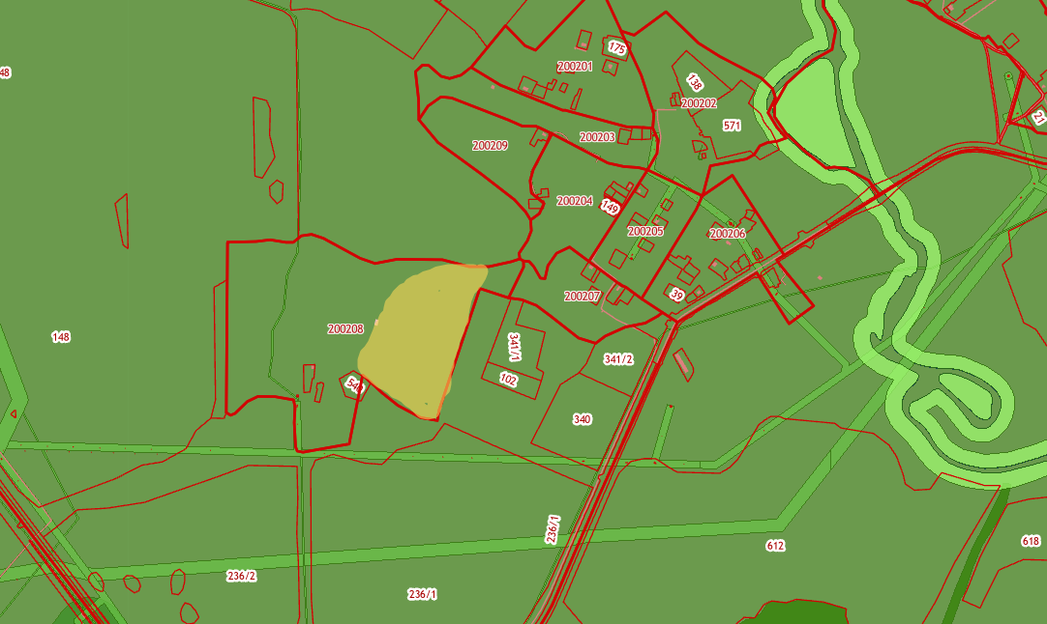
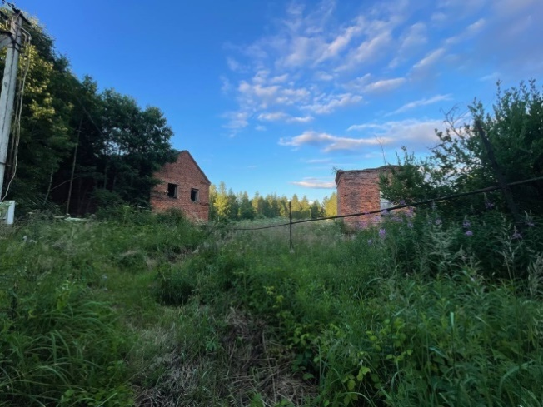
Хиславичский муниципальный округ
Смоленской
области
Герб
Инвестиционные площадки
Инвестиционная площадка № 67-22-01
Местоположение: п. Хиславичи, окраина; - расстояние до г. Москвы: 480 км; - расстояние до г. Смоленска: 75 км; - расстояние до п. Хиславичи: 1 км.
Характеристика участка | Площадь | 17 га
 | Категория земли | земли промышленности
 | Форма собственности | не разграничена
 | Приоритетное направление использования | производство кирпича
Инженерная инфраструктура | Электроснабжение | электроснабжение: имеется 2 подстанции мощностью 60 и 180 кВт
 | Газоснабжение | точка подключения в 1,5 км от участка; возможное потребление 420 куб.м/час; ориентировочная стоимость подключения 3 млн.рублей; сроки осуществления технологического присоединения – 2-4 месяца
 | Водоснабжение | имеется водонапорная башня, давление составляет 1,2 кг на 1 см.кв., возможное потребление 11,8 куб.м./час; ориентировочная стоимость подключения составит 70,0 тыс.рублей; сроки осуществления технологического присоединения – 1 - 3 месяцев
 | Водоотведение | возможно строительство местной канализации
Подъездные пути | автомобильная 66Н-2210 "Брянск–Смоленск до границы Республики Беларусь (через Рудню, на Витебск)"–Хиславичи–граница Республики Беларусь" на расстоянии 0,5 км
Условия предоставления | выкуп: 5000 руб. за 1 кв.м аренда: 75 руб. за 1 кв.м
Министерство
10

Slide 11
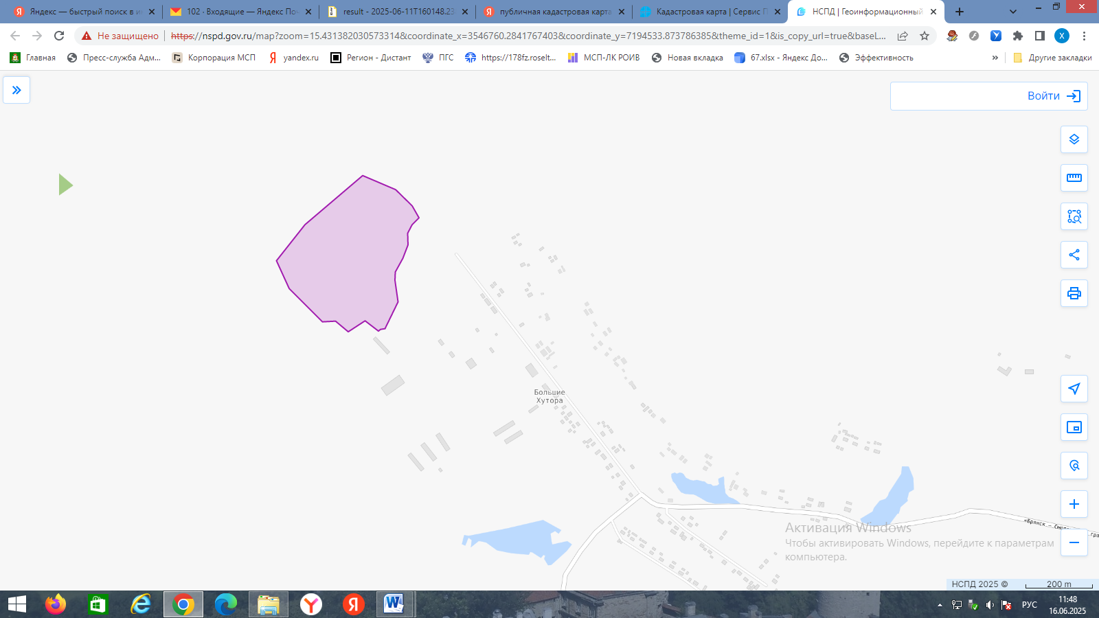
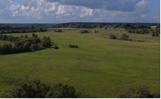
Хиславичский муниципальный округ
Смоленской
области
Герб
Инвестиционные площадки
Инвестиционная площадка № 67-22-15
Местоположение: Смоленская область, р-н Хиславичский, с/п Колесниковское - расстояние до г. Москвы: 508 км; - расстояние до г. Смоленска: 100 км; - расстояние до п. Хиславичи: 20 км.
Характеристика участка | Площадь | 12,71 га
 | Кадастровый номер | 67:22:0000000:284
 | Категория земли | земли сельскохозяйственного назначения
 | Форма собственности | муниципальная
 | Приоритетное направление использования | Сельскохозяйственное производство
Инженерная инфраструктура | Электроснабжение | Не требуется
 | Газоснабжение | Не требуется
 | Водоснабжение | Не требуется
 | Водоотведение | Не требуется
Подъездные пути | дорога с гравийным покрытием, без ограничений, в 1,06 км расположена автодорога 66Н-2210 "Брянск–Смоленск до границы Республики Беларусь (через Рудню, на Витебск)"–Хиславичи–граница Республики Беларусь"–Большие Хутора
Условия предоставления | аренда (с правом выкупа) по результатам торгов: начальная цена от 373 рублей за га
Министерство
11

Slide 12
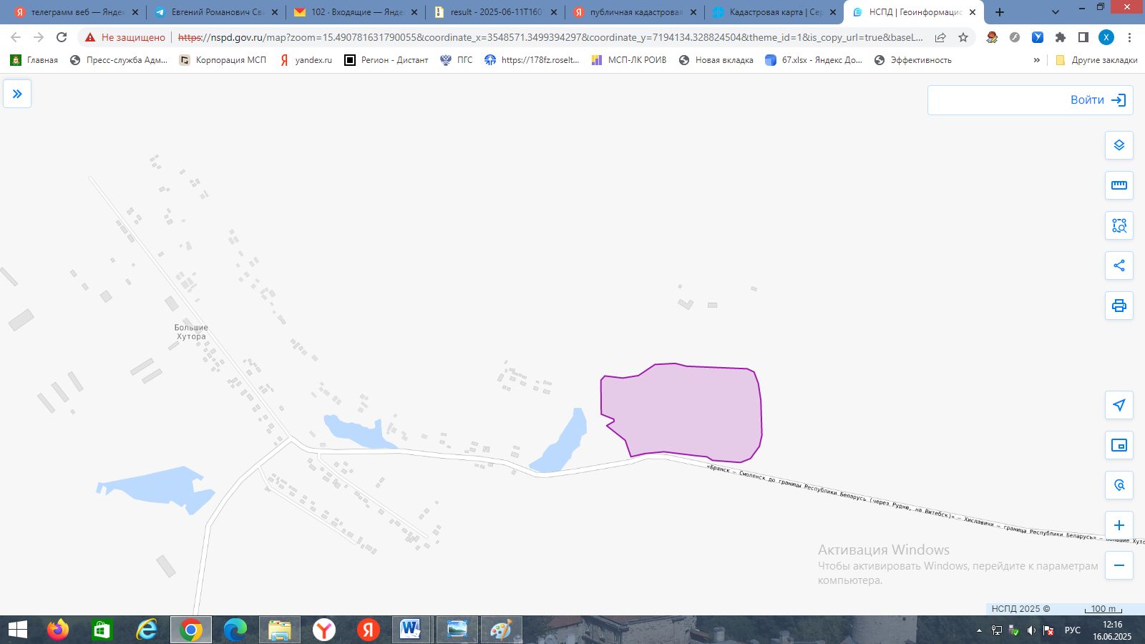
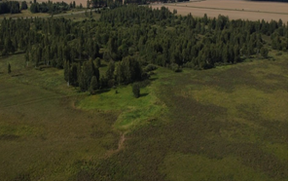
Хиславичский муниципальный округ
Смоленской
области
Герб
Инвестиционные площадки
Инвестиционная площадка № 67-22-16
Местоположение: Смоленская область, р-н Хиславичский, с/п Колесниковское - расстояние до г. Москвы: 508 км; - расстояние до г. Смоленска: 100 км; - расстояние до п. Хиславичи: 20 км.
Характеристика участка | Площадь | 10,12 га
 | Кадастровый номер | 67:22:0000000:285
 | Категория земли | земли сельскохозяйственного назначения
 | Форма собственности | муниципальная
 | Приоритетное направление использования | Сельскохозяйственное производство
Инженерная инфраструктура | Электроснабжение | Не требуется
 | Газоснабжение | Не требуется
 | Водоснабжение | Не требуется
 | Водоотведение | Не требуется
Подъездные пути | дорога с гравийным покрытием, без ограничений, расположена автодорога 66Н-2210 "Брянск–Смоленск до границы Республики Беларусь (через Рудню, на Витебск)"–Хиславичи–граница Республики Беларусь"–Большие Хутора
Условия предоставления | аренда (с правом выкупа) по результатам торгов: начальная цена от 373 рублей за га
Министерство
12

Slide 13





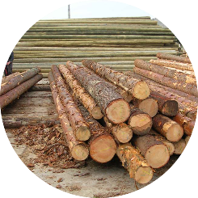
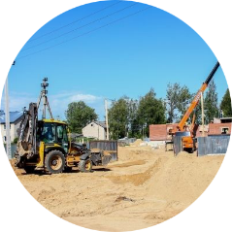


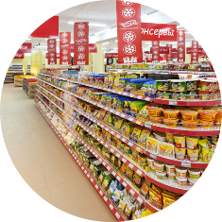
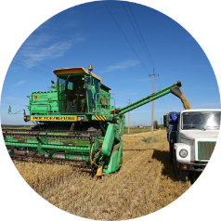

Хиславичский муниципальный округ
Смоленской
области
Малое предпринимательство
Герб
Число субъектов
малого и среднего
предпринимательства
Структура субъектов малого и среднего предпринимательства по сферам деятельности, %
216
По видам деятельности:
19
13
Заготовка и
переработка
древесины
Строительство
77
35
72
Оптовая и розничная торговля
Сельское хозяйство
Прочие
виды
Министерство
13

Slide 14




Хиславичский муниципальный округ
Смоленской
области
Государственная поддержка субъектов малого и
среднего предпринимательства
Смоленской области
Герб
Реализация государственной политики в сфере развития малого и среднего предпринимательства осуществляется в рамках областной государственной программы
«Экономическое развитие Смоленской области, включая создание благоприятного предпринимательского и инвестиционного климата».
Предоставление Смоленским областным Фондом поддержки предпринимательства микрозаймов субъектам МСП по ставке от 3% годовых
Возмещение субъектам МСП до 99% затрат на уплату первого взноса (аванса) по договорам лизинга оборудования с российскими лизинговыми организациями,
не более 7 млн. рублей
Региональный центр «Мой бизнес»
Консультационно-информационная и образовательная помощь субъектам предпринимательства Смоленской области
Предоставление субсидий в рамках реализации грантовой программы «Первый старт»
до 500 тысяч рублей
Министерство инвестиционного развития Смоленской области
214014, г. Смоленск, ул. Энгельса, д. 23
Сайт: dep-invest.admin-smolensk.ru
E-mail: dep@smolinvest.com
Министерство
14

Slide 15












Хиславичский муниципальный округ
Смоленской
области
Сельское хозяйство
Герб
Производство основных видов продукции во всех категориях хозяйств
Число предприятий
15
45,59
тыс.тонн
2105
тонн
465
тонн
Структура сельского хозяйства
зерно
картофель
овощи
3,34
тыс. тонн
2,08
тыс.тонн
2,65
млн. шт.
молоко
мясо скота и птицы
яйца
Основные задачи на период до 2026 года
Стимулирование инновационной деятельности и инновационного развития агропромышленного комплекса
Вовлечение в оборот неиспользуемых земель сельскохозяйственного назначения
Министерство
15

Slide 16








Хиславичский муниципальный округ
Смоленской
области
Государственная поддержка сельхозтоваропроизводителей (субсидии)
Растениеводство
Техническая модернизация
Страхование в АПК
Субсидии на поддержку элитного семеноводства;
Субсидии на проведение комплекса агротехнологических работ на посевных площадях, занятых зерновыми, зернобобовыми и кормовыми культурами;
Субсидии на производство и реализацию зерновых культур;
Субсидии на поддержку производства льна-долгунца и (или) технической конопли;
Субсидии на стимулирование увеличения производства картофеля и овощей.
Субсидии на проведение комплекса агротехнологических работ на посевных площадях, занятых льном-долгунцом
Субсидии на проведение комплекса агротехнологических работ на посевных площадях, занятых рапсом
Субсидии на уплату страховой премии, начисленной по договору сельскохозяйственного страхования в области растениеводства, и (или) животноводства, и (или) товарной аквакультуры (товарного рыбоводства)
Субсидии на приобретение сельскохозяйственной, промышленной техники для производства сельскохозяйственной продукции;
Субсидии на уплату лизинговых платежей при приобретении сельскохозяйственной техники и оборудования;
Субсидии на создание и (или) модернизацию объектов агропромышленного комплекса, а также на приобретение и ввод в промышленную эксплуатацию маркировочного оборудования для внедрения обязательной маркировки отдельных видов молочной продукции
Развитие малых форм хозяйствования
Предоставление грантов «Агростартап» крестьянским (фермерским) хозяйствам или индивидуальным предпринимателям на их создание и (или) развитие;
Предоставление субсидий на развитие семейных ферм на базе крестьянских (фермерских) хозяйств, включая индивидуальных предпринимателей;
Предоставление субсидий сельскохозяйственным потребительским кооперативам (за исключением сельскохозяйственных потребительских кредитных кооперативов) на возмещение части затрат, связанных с их развитием.
Предоставление грантов сельскохозяйственным потребительским кооперативам на развитие материально-технической базы
Животноводство
Субсидии на поддержку племенного животноводства;
Субсидии на приобретение племенного молодняка;
Субсидии на повышение продуктивности в молочном скотоводстве;
Субсидии на реализованную товарную рыбу, произведенную в Смоленской области;
Субсидии на литр реализованного молока
Возмещение процентных
ставок по кредитам
Субсидии на возмещение части затрат на уплату процентов по инвестиционным кредитам (займам) в агропромышленном комплексе
Министерство
16

Slide 17

Хиславичский муниципальный округ
Смоленской
области
Государственная поддержка сельхозтоваропроизводителей (субсидии)
Вовлечение в оборот и комплексная мелиорация земель сельскохозяйственного назначения
Развитие сельских территорий
Социальные выплаты
Социальные выплаты на строительство (приобретение) жилья гражданам, проживающим на сельских территориях;
Субсидии для софинансирования расходов бюджетов муниципальных образований Смоленской области на строительство (приобретение) жилого помещения (жилого дома) на сельских территориях, территориях опорных населенных пунктов, предоставляемого гражданам Российской Федерации, проживающим на сельских территориях, территориях опорных населенных пунктов, по договору найма жилого помещения;
Субсидии для софинансирования расходов бюджетов муниципальных образований Смоленской на реализацию мероприятий по благоустройству сельских территорий;
Субсидии для софинансирования расходов бюджетов муниципальных образований Смоленской области на реализацию мероприятий по благоустройству общественных пространств в опорных населенных пунктах;
Выплата единовременного областного государственного пособия молодым специалистам, являющимся гражданами Российской Федерации, работающим в сельскохозяйственных организациях, крестьянских (фермерских) хозяйствах, областных государственных организациях ветеринарии, у индивидуальных предпринимателей, в соответствии с областным нормативным правовым актом;
Предоставление ежемесячных выплат молодым специалистам, работающим в сельскохозяйственных организациях, крестьянских (фермерских) хозяйствах и у индивидуальных предпринимателей, в соответствии с областным нормативным правовым актом.
Субсидия на проведение культуртехнических мероприятий на выбывших сельскохозяйственных угодьях, вовлекаемых в сельскохозяйственный оборот.
Субсидия на проведение мероприятий в области известкования кислых почв на пашне
Субсидия сельскохозяйственным товаропроизводителям, относящимся к категории микропредприятий, на возмещение части затрат на проведение культуртехнических мероприятий на выбывших сельскохозяйственных угодьях, вовлекаемых в сельскохозяйственный оборот;
Субсидия бюджетам муниципальных образований на подготовку проектов межевания земельных участков и на проведение кадастровых работ.
РП «Кадры в АПК»
Субсидии сельскохозяйственным товаропроизводителям (кроме граждан, ведущих личное подсобное хозяйство) на возмещение части затрат, связанных с обеспечением квалифицированными специалистами
Министерство
17

Slide 18
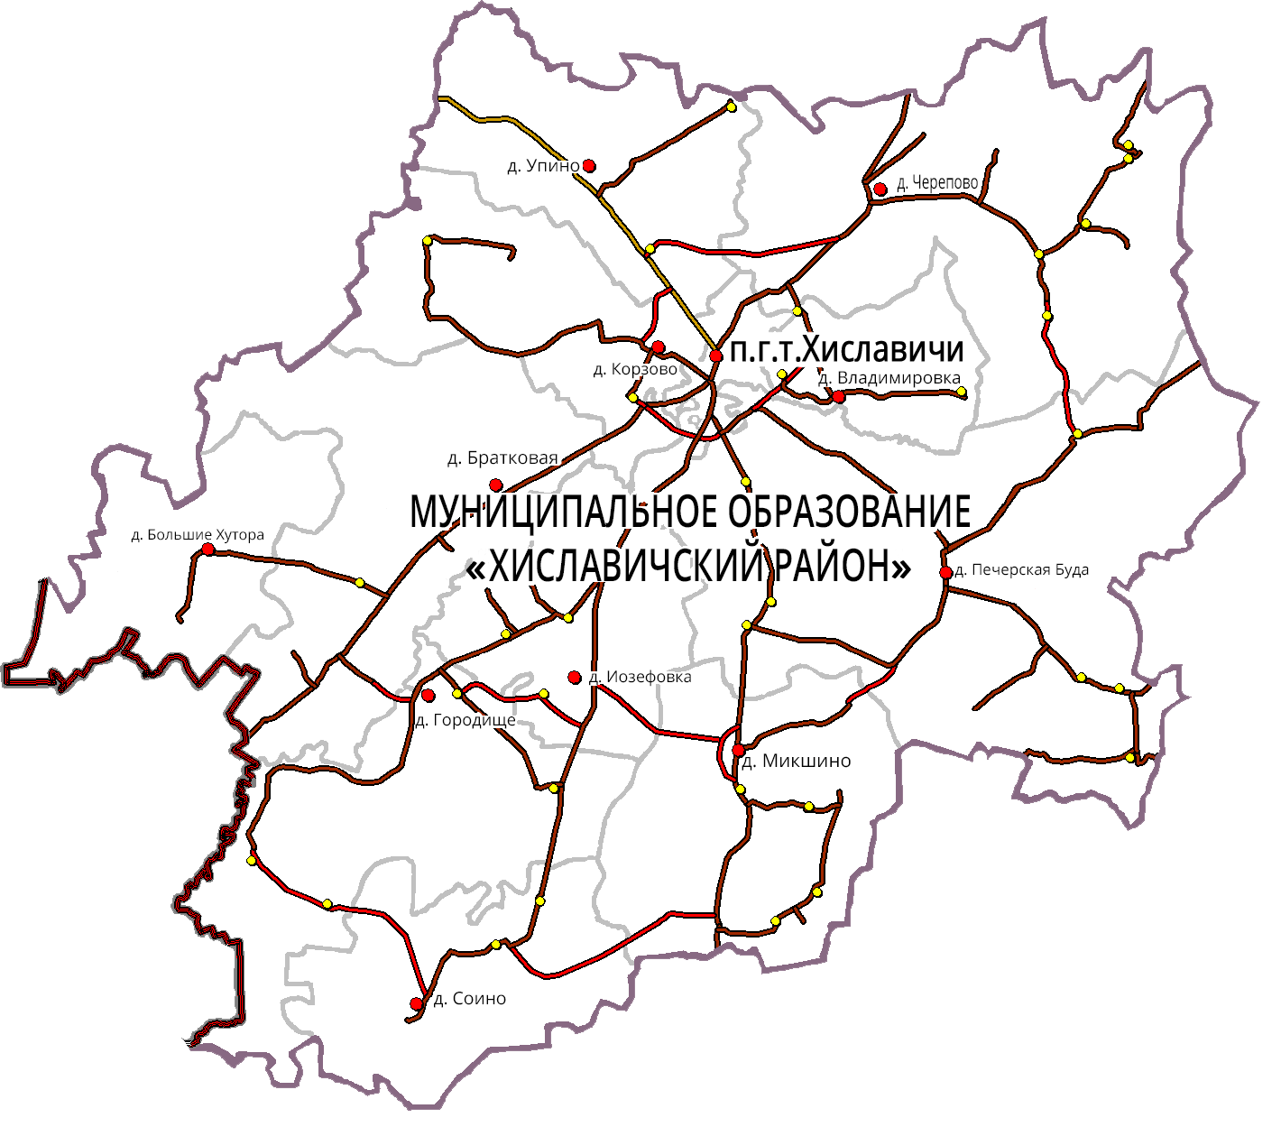



Хиславичский муниципальный округ
Смоленской
области
Герб
Транспорт
566,5 км
Общая протяженность дорог
Автодороги в муниципальной собственности:
267 км грунтовые
44,1 км асфальтобетонные
Министерство
18

Slide 19










Хиславичский муниципальный округ
Смоленской
области
Герб
Связь
1
организация, оказывающая услуги связи
ПАО «Ростелеком»
4
11
оператора сотовой связи
почтовых отделений связи
«МТС»
«Билайн»
«Теле-2»
«Мегафон»
Активно работает сеть интернет, спутниковое телерадиовещание
Министерство
19

Slide 20

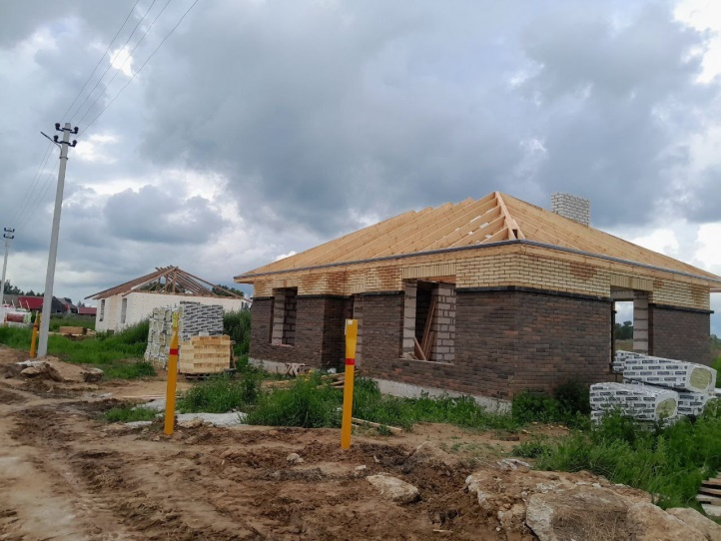
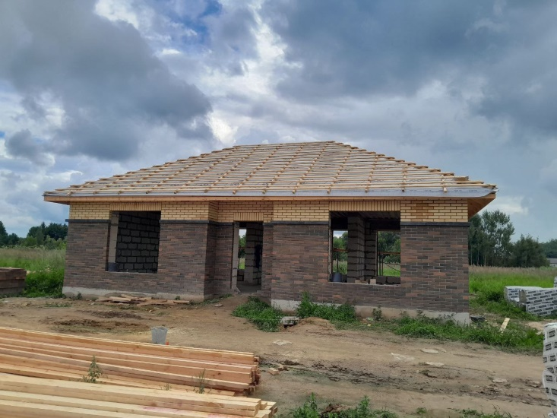

Хиславичский муниципальный округ
Смоленской
области
Герб
Строительство
В рамках федеральной программы «Комплексное развитие сельских территорий»
в 2025 году на территории пгт.Хиславичи ведется строительство 4 индивидуальных домов
Общая площадь
жилищного фонда
257,17
тыс.кв.м
Количество введенного
в эксплуатацию жилья
1,773
тыс.кв.м
Министерство
20

Slide 21


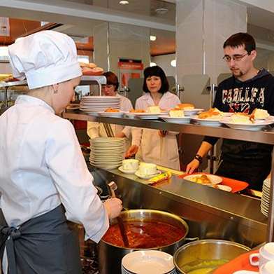





Хиславичский муниципальный округ
Смоленской
области
Герб
Потребительский рынок товаров и услуг
Количество предприятий
розничной торговли
Общественное питание
4
64
Оборот розничной торговли
16
Бытовое обслуживание
656,4
млн.руб.
748,9
кв.м
Обеспеченность населения торговыми площадями
на 1 тыс.чел.
Министерство
21

Slide 22
Хиславичский муниципальный округ
Смоленской
области
Герб
Финансовая деятельность
Структура доходов, млн. руб.
Финансовые организации, осуществляющие деятельность
Банки
ОАО «Сбербанк России» Дополнительный офис № 8609/088
Структура расходов, млн. руб.
Министерство
22

Slide 23

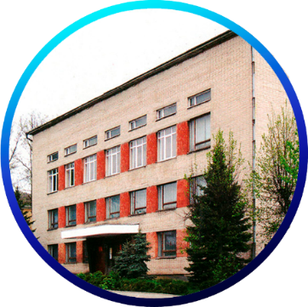



Хиславичский муниципальный округ
Смоленской
области
Герб
Образование
3
3
2
Учреждения общего образования
Учреждения дошкольного образования
Учреждения дополнительного образования
Общее
образование
1 средняя общеобразовательная школа
2 общеобразовательных школы
Численность школьников
457 чел.
Дополнительное
образование
Детская школа искусств
Дом детского творчества
Обучаются 312 чел.
Дошкольное
образование
3 детских сада:
«Алёнушка», «Ручеек», «Солнышко»
Воспитанников 147 чел.
Министерство
23

Slide 24


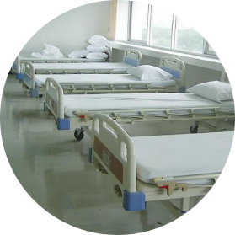


Хиславичский муниципальный округ
Смоленской
области
Герб
Здравоохранение
Сеть медицинских учреждений
ЦРБ | 1
Поликлиника | 1
ФАП | 15
57
16
чел.
Количество
коек
Численность
врачей в
районе
97
чел.
Обеспеченность
медицинскими
работниками
(на 10 тыс. чел.)
Министерство
24
Notes:
10

Slide 25



Хиславичский муниципальный округ
Смоленской
области
Герб
Спорт
Численность населения, занимающаяся физкультурой и спортом
2 310 чел.
40 спортивных объектов
Крупные:
ФОК им. Г.И. Сидоренкова
В 2024 г. проведено
40 спортивно-массовых мероприятия
Министерство
25

Slide 26

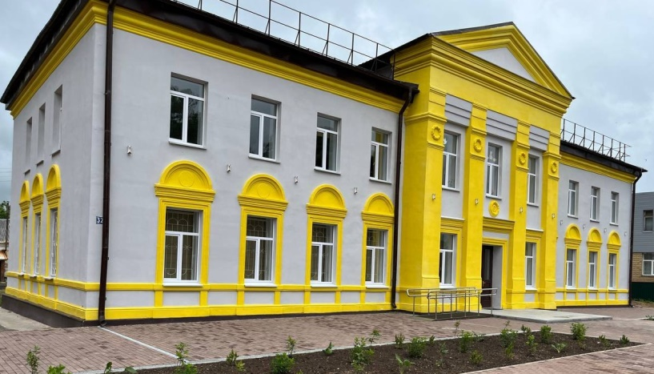
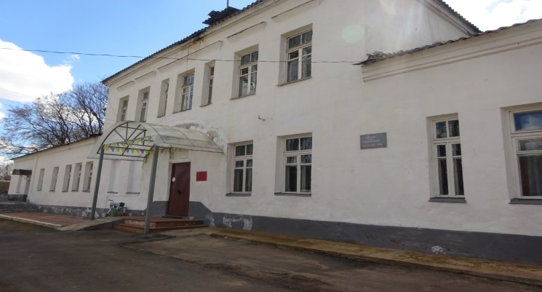


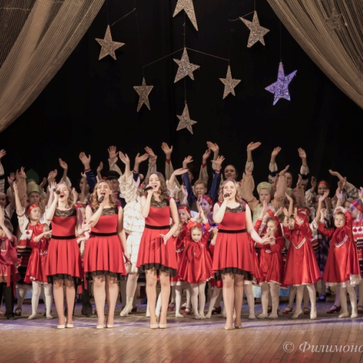

Хиславичский муниципальный округ
Смоленской
области
Герб
Культура
1
Музеи
1
Детская школа искусств
Районный
Центр культуры
Парки отдыха
В 2024 г. проведено
2 592 мероприятия в сфере культуры
18
В 43 клубных формированиях занимаются 387 человек
Клубные учреждения
В библиотеках зарегистрировано 5 165 читателей, 81 731 книжный фонд,
книговыдача 96 950 экземпляров
20
Библиотеки
Министерство
26

Slide 27

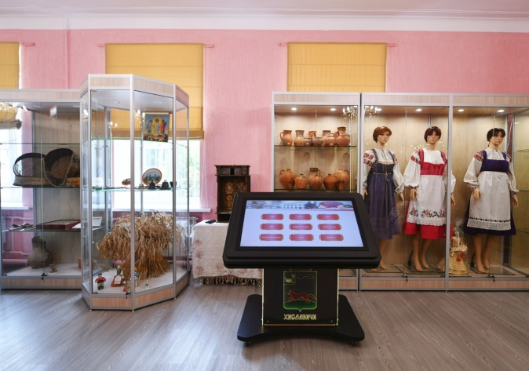
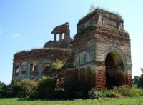

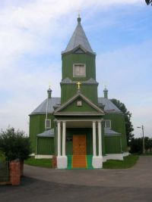
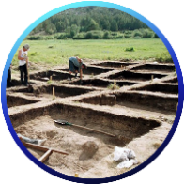






Хиславичский муниципальный округ
Смоленской
области
Герб
Туризм
Хиславичский районный краеведческий музей
1
Церковь Покрова Пресвятой Богородицы в деревне Черепово
Средства размещения
36
Объекты культурного наследия
Храм Бориса и Глеба
в Хиславичах
фото
31
Событийный туризм
1 апреля – Районный фестиваль юмора «Клюкинская юморина»
…
Объекты
археологического наследия
4 ноября – Российско-белорусский фестиваль народного творчества
«Две Руси – две сестры»
2
Приоритетные направления:
Церкви и храмы
Религиозный
Рекреационный
Сельский и экологический
Министерство
27

Slide 28
Хиславичский муниципальный округ
Смоленской
области
Герб
SWOT-анализ
Сильные стороны S | выгодное географическое положение; относительная близость к московской агломерации и границе с Республикой Беларусь; развитая транспортная инфраструктура; наличие комплекса культурно-исторических ценностей; экологически чистые территории; наличие сырья: леса, огнеупорной глины, песчано-гравийной смеси.
Слабые стороны W | слабость инновационной составляющей в промышленности; вытеснение продукции предприятий района продукцией другого производства; дефицит кадров из-за возникших демографических диспропорций.
Возможности O | расширение рынка продукции местных производителей; внедрение инновационных технологий; вовлечение в сельхозпроизводство неиспользуемых угодий; возможности локализации производства для белорусского бизнеса; развитие специализированных видов туризма: рыболовство, охота.
Угрозы T | демографическое старение населения; отток из района способной творческой молодежи.
Министерство
28

Slide 29


Хиславичский муниципальный округ
Смоленской
области
Герб
Контакты
ГЛАВА МУНИЦИПАЛЬНОГО ОБРАЗОВАНИЯ
«ХИСЛАВИЧСКИЙ МУНИЦИПАЛЬНЫЙ ОКРУГ» СМОЛЕНСКОЙ ОБЛАСТИ:
МИНИСТЕРСТВО инвестиционного развития Смоленской области:
Шапкин
Сергей Александрович
Телефон: +7 (910) 113-47-80
E-mail: hislav@admin-smolensk.ru
Сайт: hislav.admin-smolensk.ru
Телефон: (4812) 20-55-20
Факс: (4812) 20-55-39
E-mail: dep@smolinvest.com
Сайт: dep-invest.admin-smolensk.ru
ПРЕДСЕДАТЕЛЬ КОМИТЕТА ПО ЭКОНОМИКЕ И КОМПЛЕКСНОМУ РАЗВИТИЮ АДМИНИСТРАЦИИ МУНИЦИПАЛЬНОГО ОБРАЗОВАНИЯ «ХИСЛАВИЧСКИЙ МУНИЦИПАЛЬНЫЙ ОКРУГ» СМОЛЕНСКОЙ ОБЛАСТИ:
ООО «Корпорация инвестиционного развития»:
Телефон: (4812) 77-00-22
E-mail: smolregion67@yandex.ru
Сайт: corp.smolinvest.com
Куцабина
Ольга Владимировна
Телефон: (48140) 2-11-00
E-mail: hislekonom@yandex.ru
Министерство
29

